Slide 1
Reisevorbereitungen
Was gehört dazu?

Slide 2
Wortschatz
reisen, die Reise, die Auslandsreise, als Reiseziel wählen, die Reisevorbereitung;
fahren*, die Fahrt, die Fahrkarte, die Flugkarte, bestellen, beschließen(o,o), die Eisenbahn;
sich vorbereiten, den Koffer packen, das Kleidungsstück (e), die Kleinigkeit (en), einpacken

Slide 3
Reisevorbereitungen
das Reiseziel wählen;
Landkarten und Prospekte studieren;
die Fahrkarten bestellen;
den Koffer packen.

Slide 4
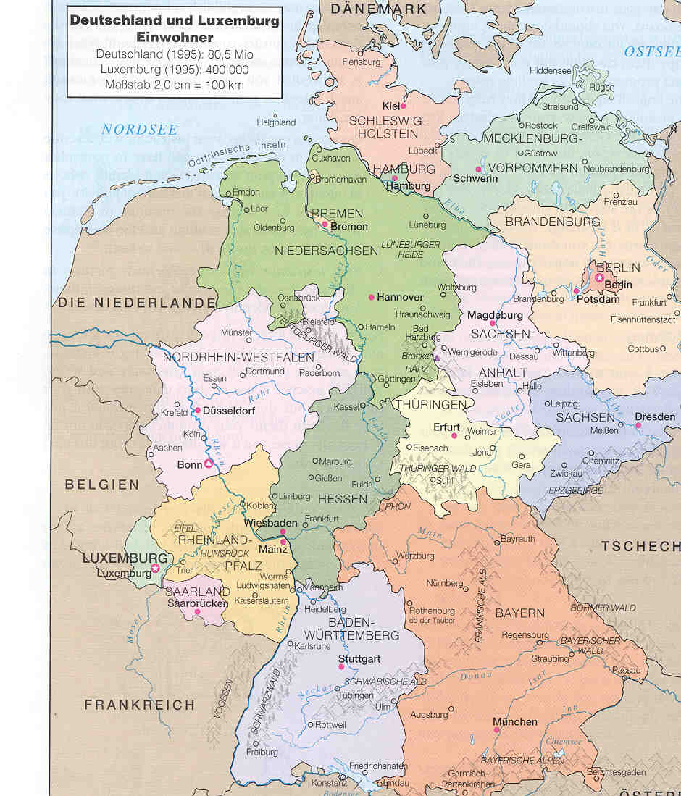
Berlin
Die Flagge
Köln
Das Wappen

Slide 5
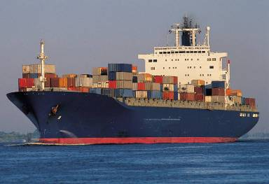
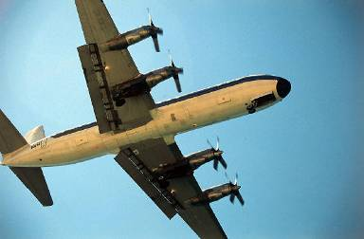
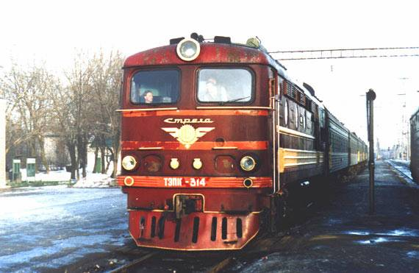
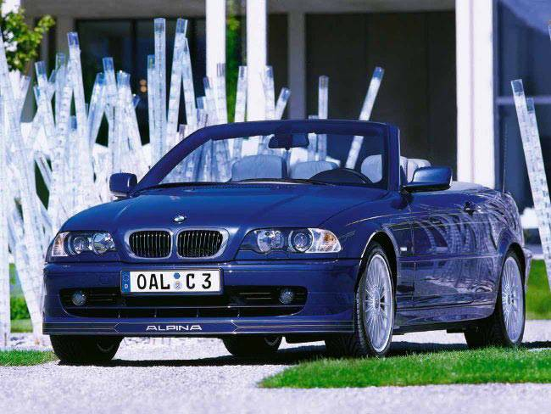
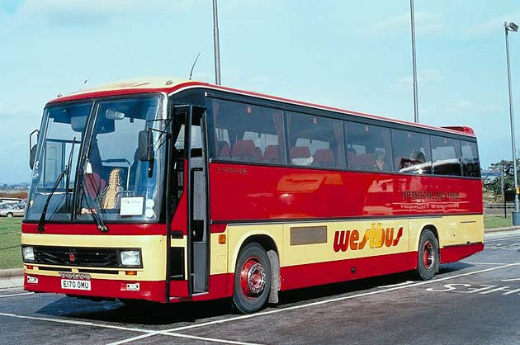
Wir fahren mit …
Mann kann mit … fahren

Slide 6
Das Kofferpacken
Was nimmt man mit?
Kleidungsstücke;
Kleinigkeiten;
Essen.

Slide 7
Reisevorbereitungen
das Reiseziel wählen;
Landkarten und Prospekte studieren;
die Fahrkarten bestellen;
den Koffer packen.

